Slide 1
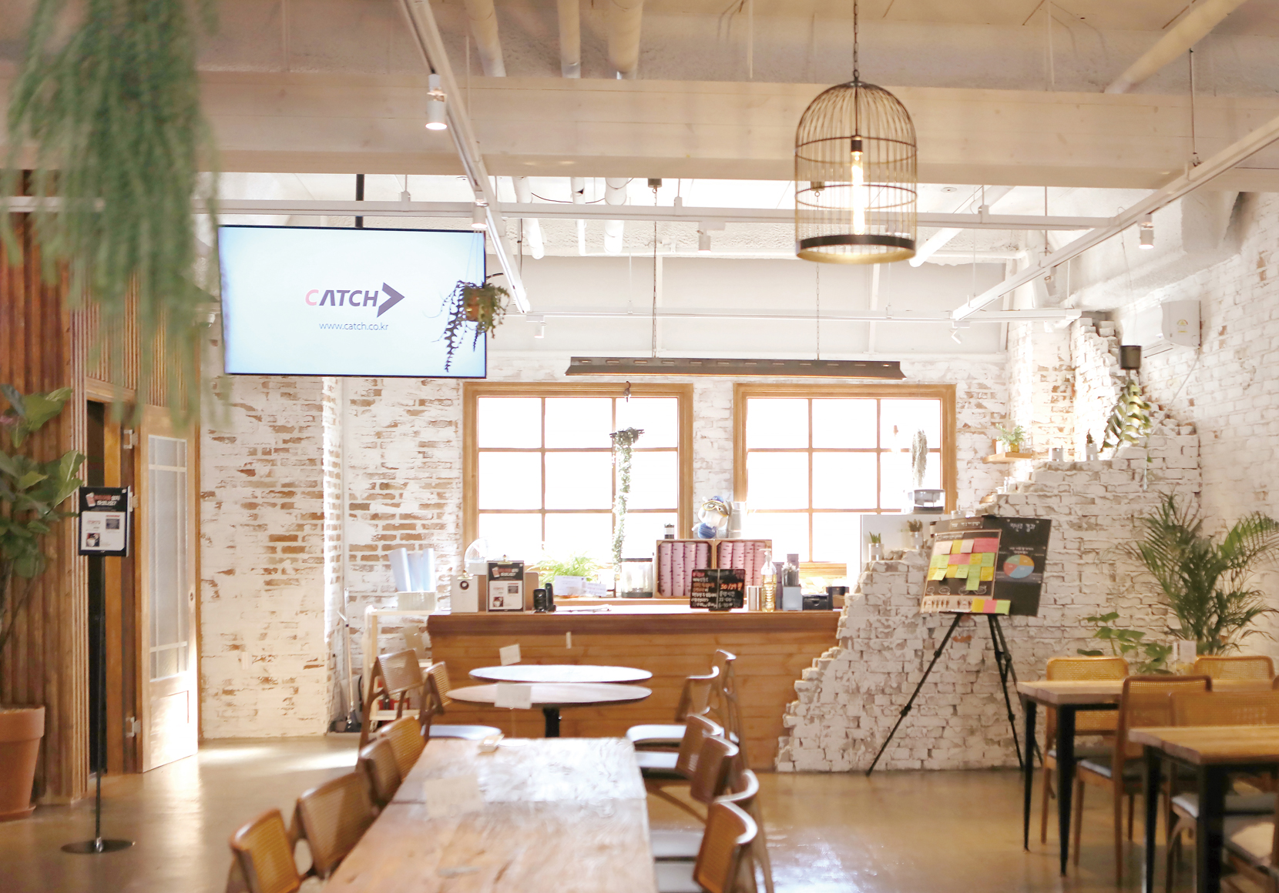
Bit Cafe
HTML5 / CSS / JS 기반 비대면 Kiosk 구성설계

Slide 2
Contents
01 Planning and Design
02 Develop Env.
03 Web Page Content
04 Difficult & Review

Slide 3
Planning and Design

Slide 4
Menu Tree
Main
Coffee
Beverage
Dessert
Etc
커피들
아이스 / 핫
샷 추가
시럽 추가
스무디
에이드
티
케이크
아이스크림
과일
디톡스
생수
MD상품

Slide 5
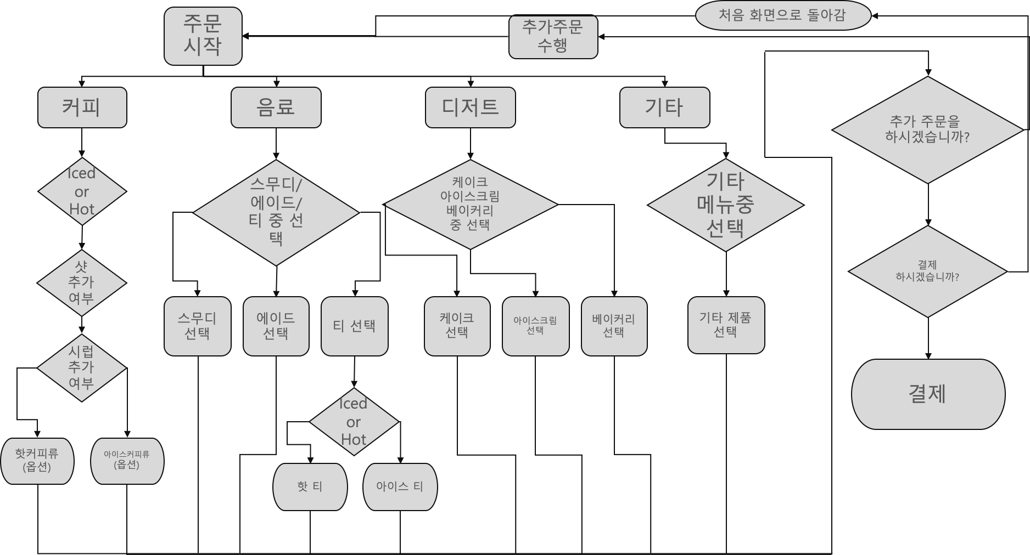
Flow Chart

Slide 6
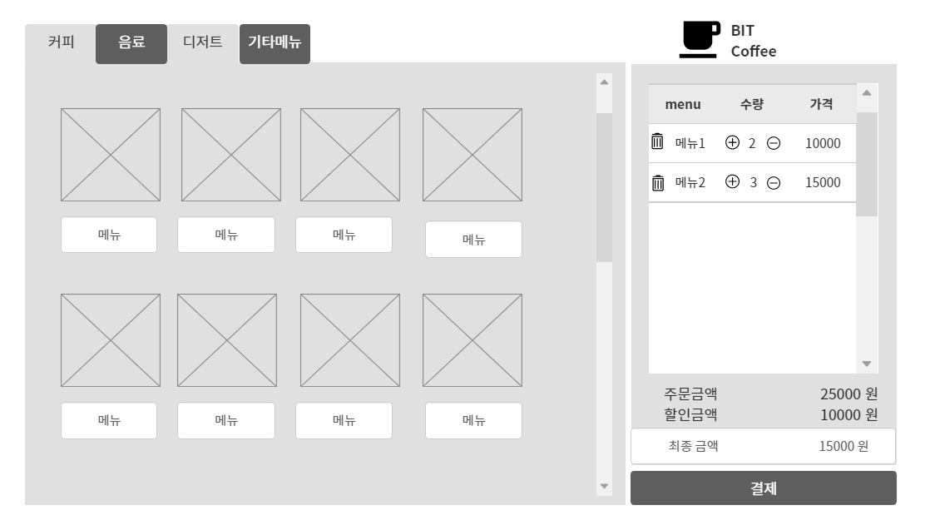
Wire Frame
1
5
1 | 해당 목록으로 이동합니다.
2 | 메뉴를 고르는 화면. 화면의 메뉴를 클릭하면 3번(장바구니)으로 이동
3 | 장바구니 목록 - 휴지통 버튼 - 수량 변경 버튼 + , - - 선택한 메뉴 가격표시
4 | 결제버튼
5 | 카페 로고 및 이름. 눈에 띄는 이미지.
3
2
4

Slide 7
Develop Emv.

Slide 8

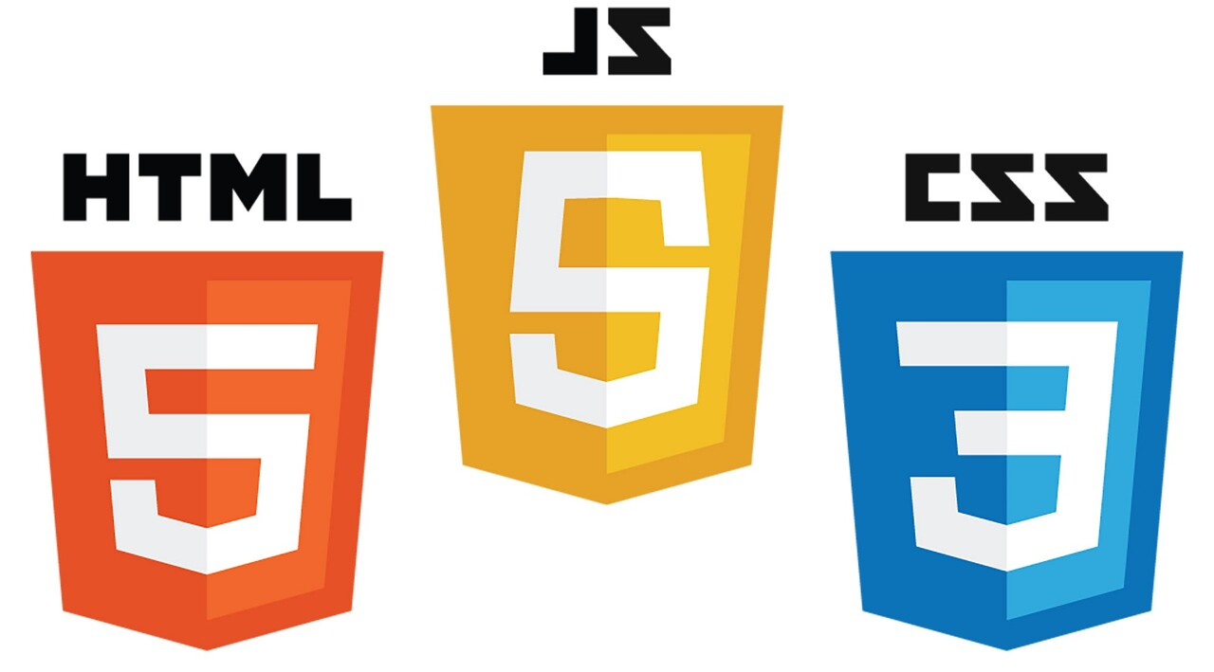
Develop Emv.

Slide 9
Web Page Content

Slide 10
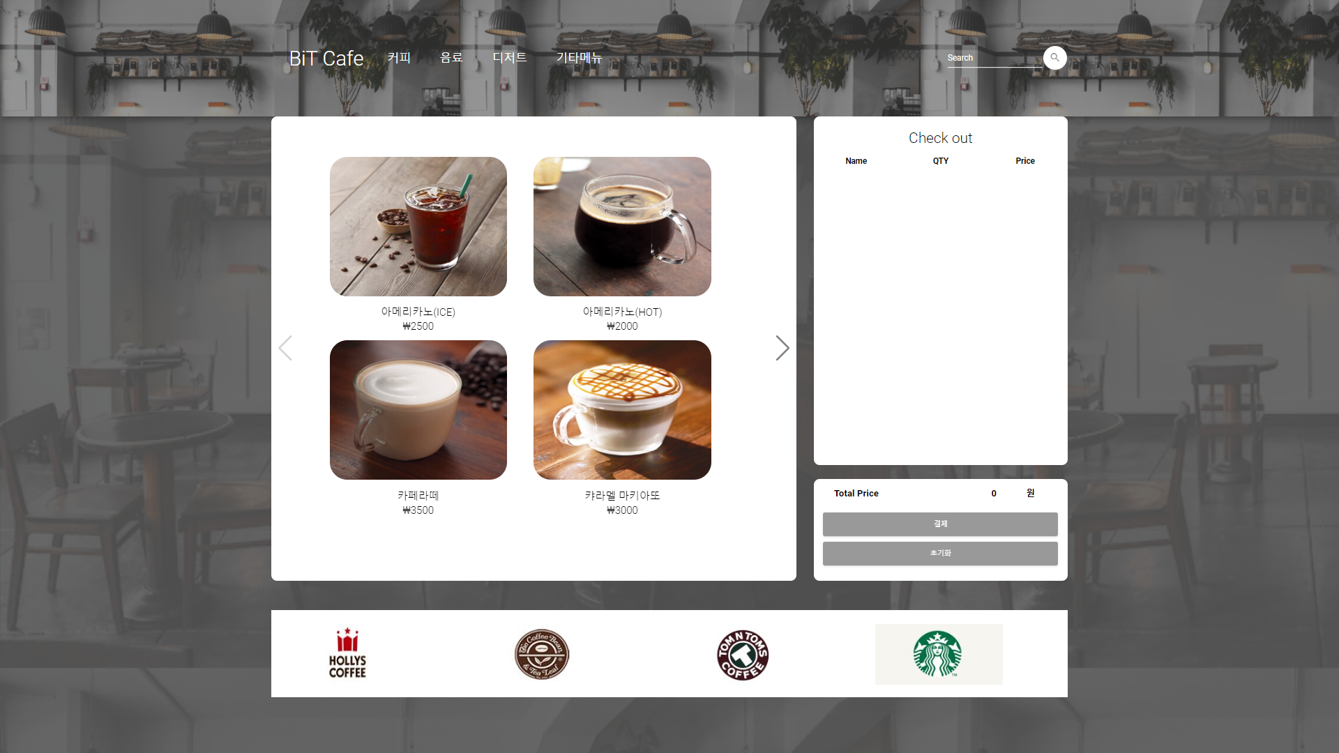
Main Page
▶ ‘Navbar’ 클래스를 이용하여 메뉴 구성
▶ ‘Baner’ 클래스를 이용하여 광고 화면 출력
▶ 배너 이미지 클릭 시 해당 광고 링크로 이동

Slide 11
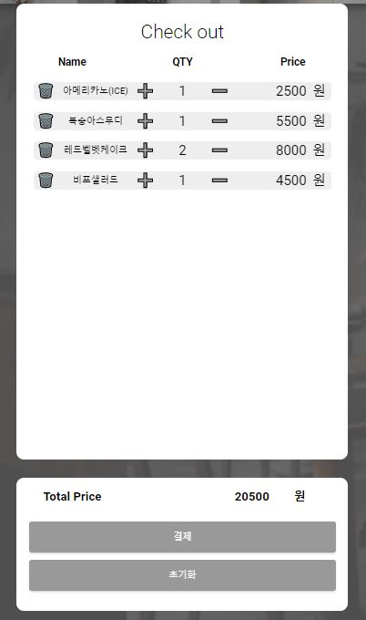
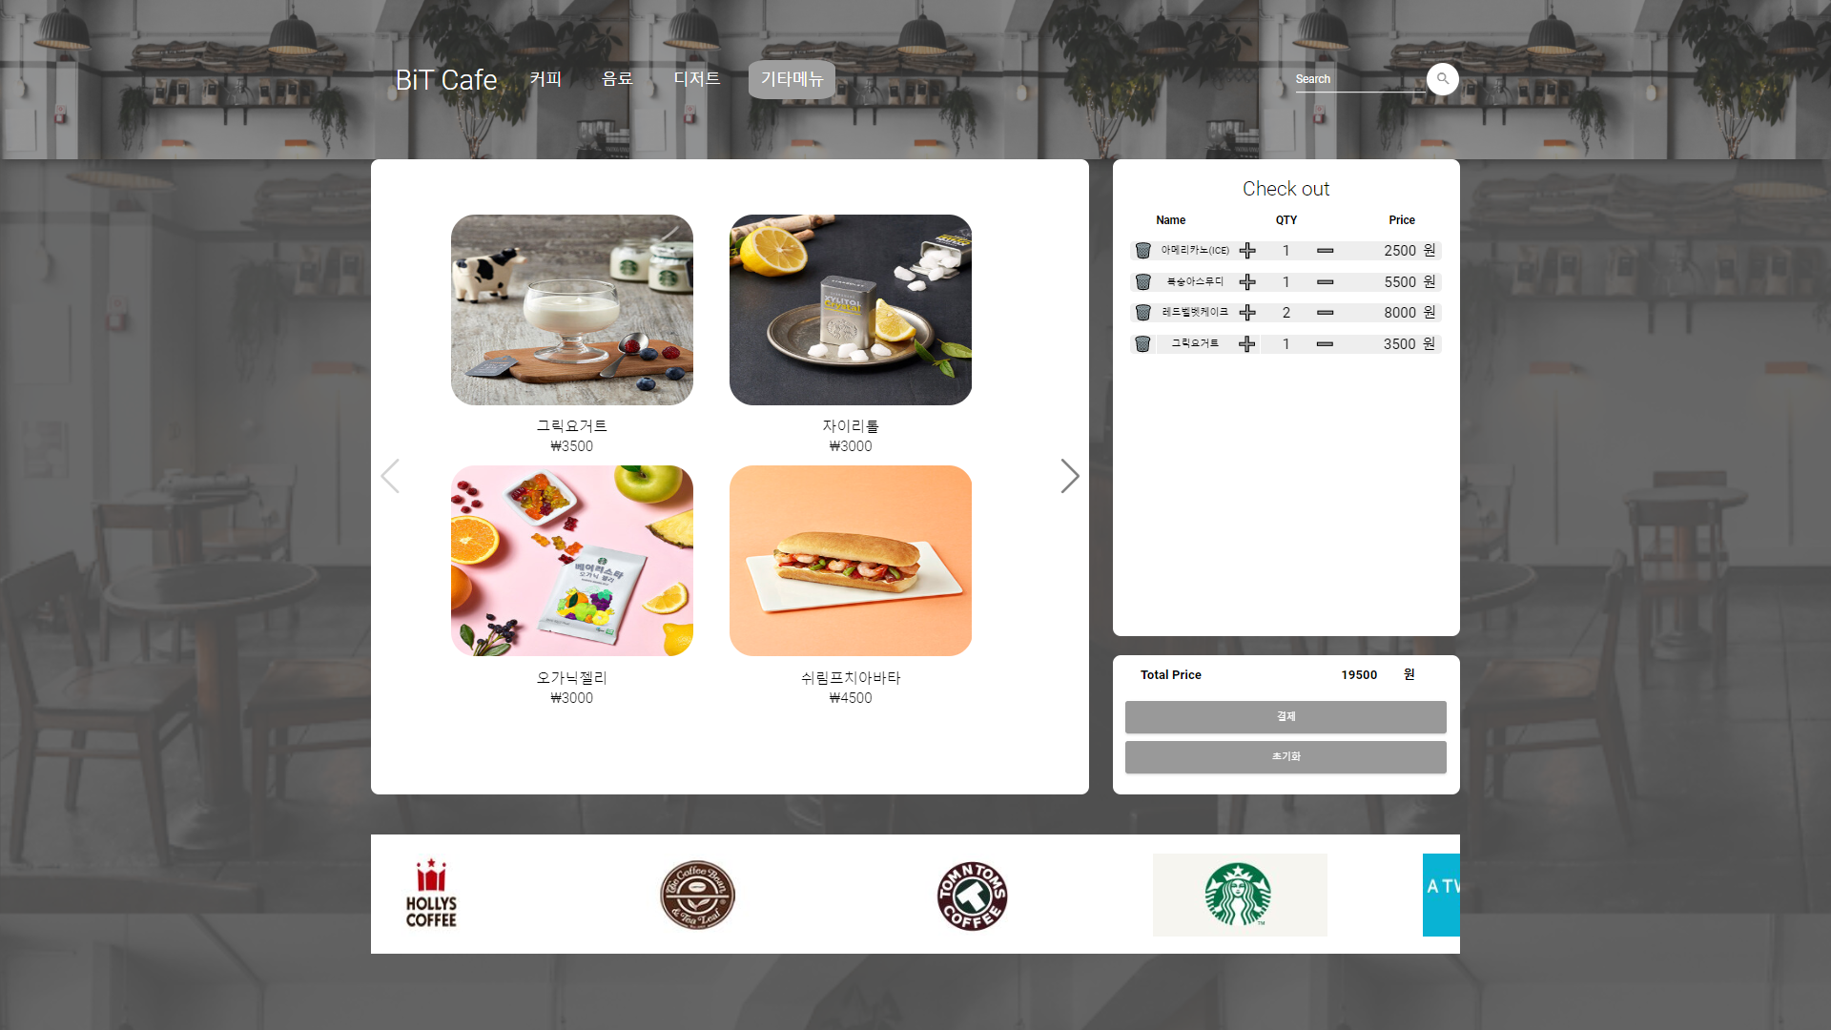
Menu Page
▶ Swiper 클래스를 이용하여 메뉴 화면 전환
▶ 이미지 클릭 시 메뉴 이름, 수량 가격 출력
▶ +, - 버튼 클릭 시 수량 변경 후 수량 과 가격을 연산하여 총 수량을 출력
▶ 휴지통 이미지 클릭 시 선택 메뉴 삭제

Slide 12
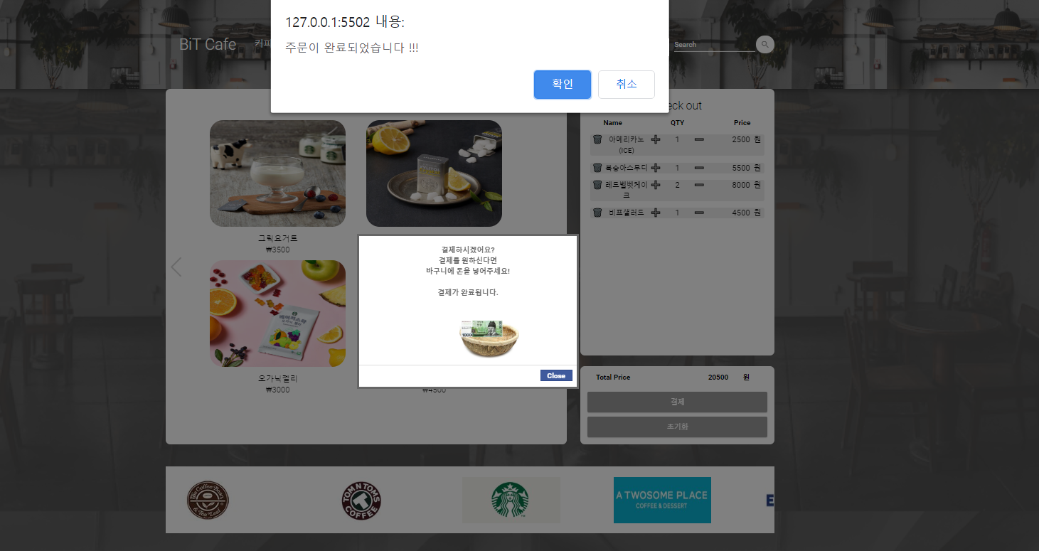
Paymet Page
▶ 결제 버튼 클릭 시 Layer Pop-up 출력
▶ Mouse Drop을 이용하여 이미지를 드래그 후 결제
▶ 결제가 완료되면 알림창 출력

Slide 13
Difficult & Review

Slide 14
Difficult
▶ 형상관리 ( GitHub ) 를 이용하는 방법에 대해 숙달이 미숙하여 초기 코드 공유에 어려움을 겪음.
▶ Bootstrap 특성 상 사용 규칙에 맞춰 사용 하여야 하다 보니 세세한 Customizing을 시도 할 때 어려움을 겪음.
▶ 위에서 파생 된 상황으로 복잡도가 높아지다 보니 Javascript 혹은 JQuery를 통한
선택자 지정의 난이도가 매우 높았음. 이는 후기 페이지 event, function 개발에 진척을 더디게 함.

Slide 15
Code Review
ParseInt 사용 시 10진수 선언을 명확히 할 것.
불필요 파일 제거 필요함.
단일 Element ( 초기화, 구매 버튼처럼 목적이 명확하고 단독인 경우.)인 경우는 Class보다는 ID 사용을 통해 사용 목적을 명확하게 할 것.
Class이름이 숫자인 경우 의미를 파악하기 힘이 드니 의미를 가진 영어와 함께 클래스 선언을 할 것.
Entrypoint를 Index.js로 하고 initialize 작업은 한 파일에서만 수행할 것. (Swiper 포함)
HTML Render 부분을 분리 가능하다면 분리 시도할 것.
Event와 Function + Declaration을 분리해서 작성 할 것.

Slide 16
BYE ~

